Slide 1

Clase 2
Colecciones dinamicas · ArrayList
De arreglos fijos a listas que crecen
1

Slide 2

Encuadre de hoy
– Tema de hoy: Colecciones dinamicas · ArrayList — De arreglos fijos a listas que crecen
– Herramienta: Visual Studio Code (Java) · Bloque 120 min
– Primero el concepto, despues el codigo que lo muestra y la demo en vivo.
– Todo con el mismo dominio: una clinica veterinaria.
Foto: Cup of Couple · Pexels
2

Slide 3
Mapa del bloque de hoy (120 min)
0-10
10-40
40-60
60-105
105-120
Encuadre y repaso de la clase anterior
Teoria Core del tema de hoy
Demo en vivo sobre el tema
Practica sobre el codigo de la demo
Repaso de conceptos y cierre
Solo el bloque de esta clase · 120 min
3

Slide 4
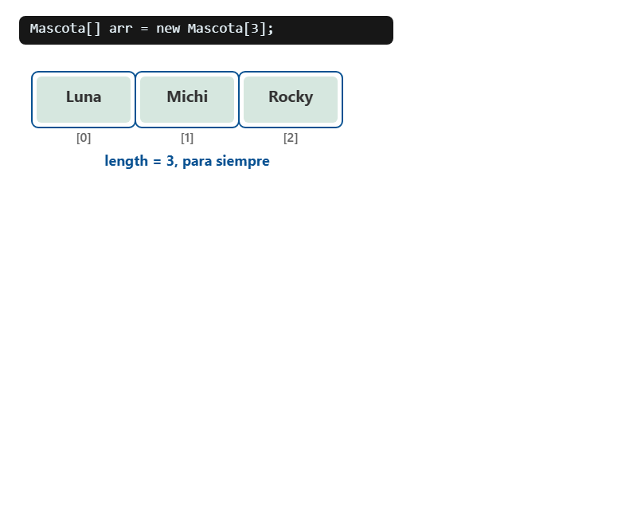
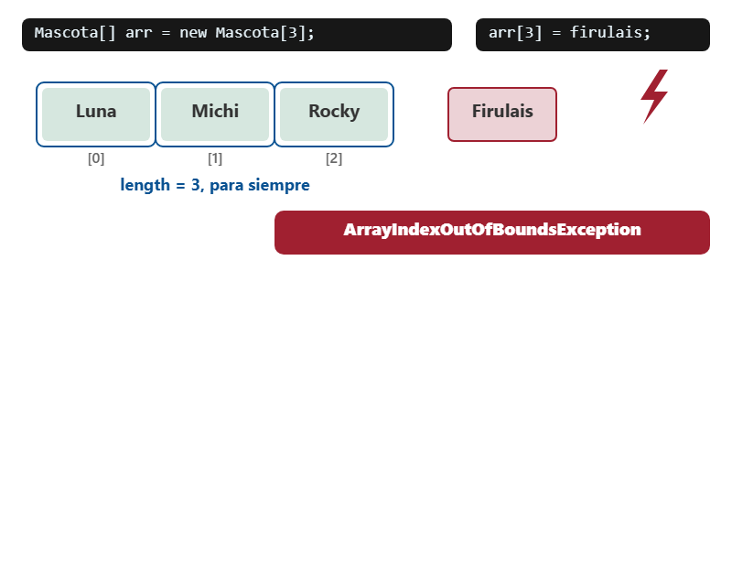
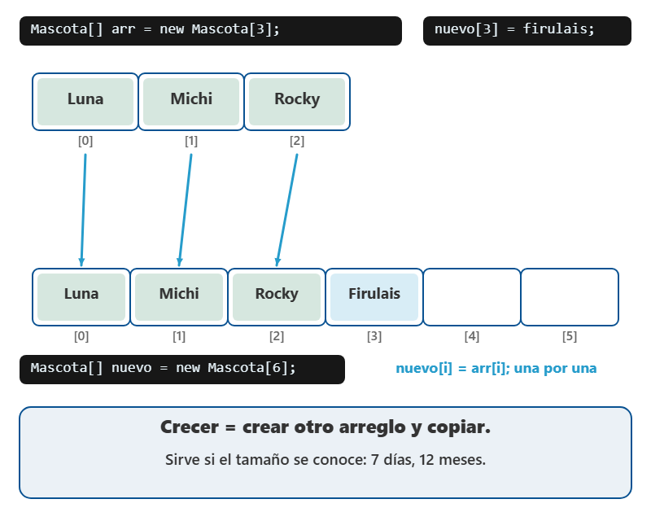
El arreglo tiene tamaño fijo
– new Mascota[50] reserva exactamente 50 casillas contiguas, para siempre.
– No tiene método para crecer: length es de solo lectura; crecer es crear otro y copiar.
– Sirve cuando el tamaño se conoce (7 días, 12 meses), no para pacientes que llegan cada día.
Clic para avanzar la animación
4
Notes:
DESARROLLO (para explicarlo, no se proyecta):
Empecemos por el problema real de la clinica. Hoy la clinica guarda las fichas de las mascotas en una carpeta de carton con 50 separadores; cuando llega la mascota 51 toca comprar otra carpeta y volver a organizar todo. En Java eso mismo es un arreglo: cuando usted escribe Mascota[] fichero = new Mascota[50] esta pidiendole a la maquina un bloque de memoria contiguo con exactamente 50 casillas, y ese numero queda grabado en piedra para toda la vida del objeto. El arreglo no tiene metodo para crecer, solo tiene el atributo length, que es de solo lectura; si quiere 80 casillas debe crear otro arreglo mas grande, copiar una por una las 50 fichas viejas y reasignar la variable. Un arreglo es rapidisimo y perfectamente valido cuando usted sabe de antemano cuantos elementos va a tener (los 7 dias de la semana, los 12 meses), pero es una pesima idea para algo que crece todos los dias, como el numero de pacientes de una veterinaria que apenas esta digitalizando su operacion.

Slide 5
Del arreglo fijo a la lista que crece
Java
1
2
3
4
5
6
7
8
9
10
11
12
13
14
15
16
17
Mascota nieve = new Mascota("M-004", "Nieve", "Felino", 1, "Sara Diaz");
Mascota[] fichero = new Mascota[3]; // tamano decidido HOY, para siempre
fichero[3] = nieve; // ArrayIndexOutOfBoundsException
List<Mascota> mascotas = new ArrayList<>(); // interfaz List, implementacion ArrayList
mascotas.add(nieve); // add SIEMPRE agrega al final
System.out.println(mascotas.size()); // size() = cuantas hay, no capacidad
Mascota m = mascotas.get(0); // get(indice): de 0 a size()-1
for (Mascota x : mascotas) { // for-each: solo para LEER
System.out.println(x); // usa toString() de Mascota
}
Iterator<Mascota> it = mascotas.iterator(); // para BORRAR mientras se recorre
while (it.hasNext()) {
if (it.next().getEdad() >= 9) it.remove(); // geriatria, sin excepcion
}
De ClinicaRegistroMascotas.java
5

Slide 6
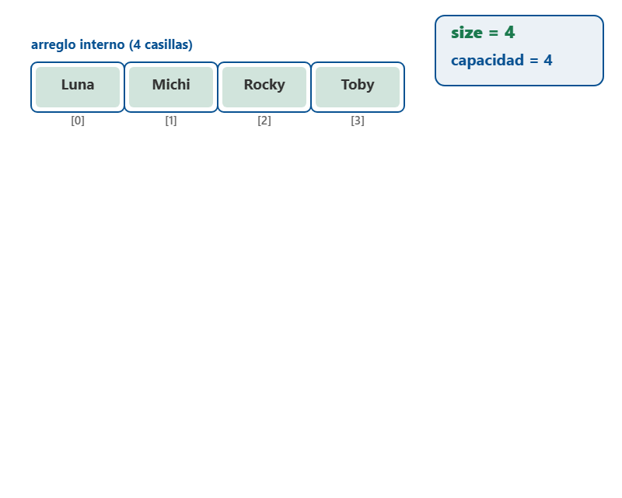
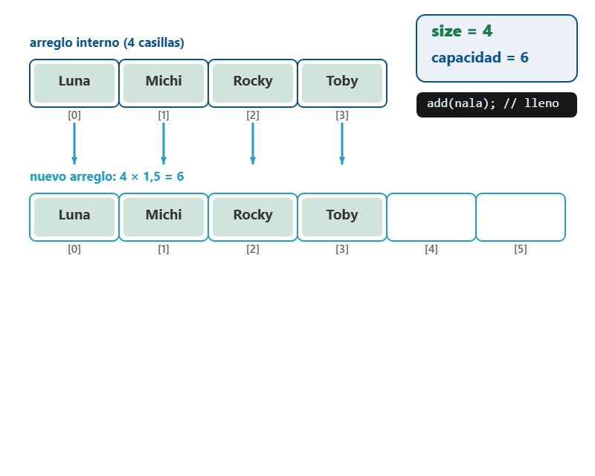
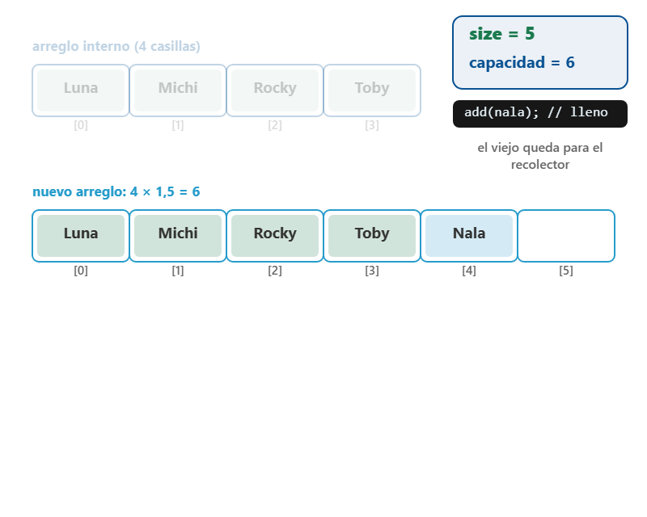
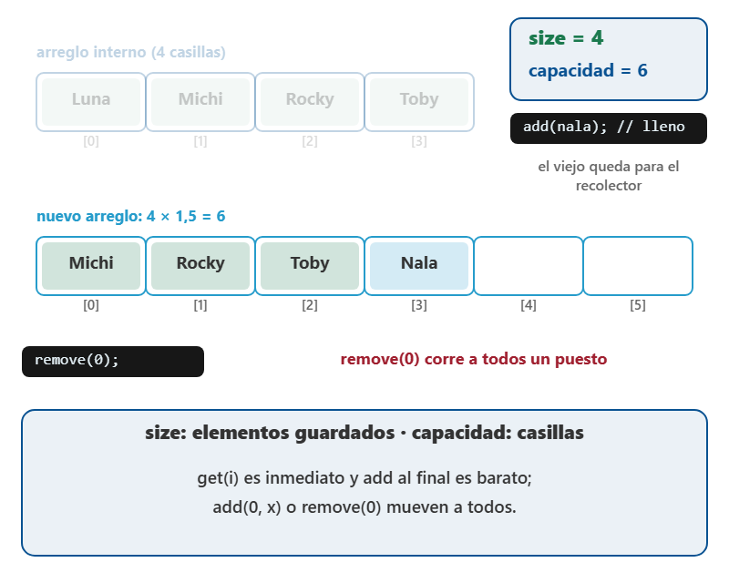
ArrayList por dentro: un arreglo que crece
– Guarda un arreglo interno y dos números: capacidad (casillas) y tamaño (elementos).
– Cuando se llena, crea otro ~1,5 veces más grande y copia todo, sin que usted se entere.
– get(i) es inmediato y agregar al final es barato; add(0, x) o remove(0) corren a todos.
Clic para avanzar la animación
6
Notes:
DESARROLLO (para explicarlo, no se proyecta):
Un ArrayList es exactamente esa carpeta que se agranda sola, y aqui viene lo importante: por dentro tambien es un arreglo. La clase ArrayList guarda un arreglo interno oculto (llamado elementData) y lleva dos numeros distintos: la capacidad, que es cuantas casillas tiene el arreglo interno, y el tamano, que es cuantos elementos usted realmente guardo. Cuando usted hace add y el arreglo interno se llena, ArrayList crea silenciosamente uno nuevo aproximadamente 1.5 veces mas grande, copia todo con Arrays.copyOf y sigue como si nada; usted nunca se entera. Esa arquitectura explica el rendimiento: get(i) es instantaneo porque salta directo a la posicion i del arreglo interno, agregar al final es barato casi siempre, pero add(0, mascota) o remove(0) obligan a correr un puesto a todos los demas elementos. En el sistema de la clinica eso significa que agregar la mascota nueva al final del registro no cuesta nada, mientras que borrar siempre la primera ficha de una lista de 5.000 pacientes es la operacion mas cara que usted puede pedir.

Slide 7

La interfaz List: add, get, size, remove
– List<Mascota> mascotas = new ArrayList<>(); a la izquierda el contrato, a la derecha la clase.
– add, get, size, remove, set, isEmpty, contains, indexOf: la API de toda la clase.
– <Mascota> es el genérico: si entra un String, el error aparece al compilar.
– contains e indexOf usan equals: sin sobrescribirlo, se busca por id recorriendo.
Foto: Jakub Zerdzicki · Pexels
7
Notes:
DESARROLLO (para explicarlo, no se proyecta):
La interfaz de trabajo es corta y hay que dominarla de memoria. Se declara asi: List<Mascota> mascotas = new ArrayList<>(); el List<Mascota> del lado izquierdo es la interfaz (el contrato) y el ArrayList<> del lado derecho es la implementacion concreta. Los metodos que usaremos toda la clase son add(objeto) para agregar al final, get(indice) para leer la posicion indicada, size() para saber cuantos hay, remove(indice) o remove(objeto) para sacar, set(indice, objeto) para reemplazar, isEmpty(), contains(objeto) e indexOf(objeto). El <Mascota> entre los picos se llama generico y no es decoracion: le dice al compilador que ahi solo entran Mascotas, de modo que si un estudiante intenta guardar un String el error aparece al compilar y no como un ClassCastException en plena sustentacion. Ojo con un detalle fino que confunde a todo el mundo: contains e indexOf comparan usando equals, asi que si usted no sobreescribe equals en Mascota, dos objetos con el mismo ID pero creados por separado seran considerados diferentes; por eso en el sistema de la clinica buscamos por ID recorriendo la lista y comparando m.getId().equalsIgnoreCase(id).

Slide 8
agregar(): validar antes de add
Java
1
2
3
4
5
6
7
8
9
10
11
12
13
14
15
16
// La lista vive privada: nadie le mete mano sin pasar por las reglas del negocio
private final List<Mascota> mascotas = new ArrayList<>();
public boolean agregar(Mascota m) {
if (m == null) {
System.out.println("Ficha nula, no se registra");
return false;
}
if (buscarPorId(m.getId()) != null) {
System.out.println("ID repetido, se rechaza: " + m.getId());
return false;
}
mascotas.add(m); // add siempre agrega al final
System.out.println("Registrada: " + m.getNombre());
return true;
}
De ClinicaRegistroMascotas.java
8

Slide 9
buscarPorId(): recorrer y comparar por id
Java
1
2
3
4
5
6
7
8
9
10
11
public Mascota buscarPorId(String id) {
if (id == null) {
return null;
}
for (Mascota m : mascotas) { // for-each: solo para leer
if (m.getId().equalsIgnoreCase(id.trim())) {
return m;
}
}
return null; // null = no esta; quien llama debe validarlo
}
De ClinicaRegistroMascotas.java
9

Slide 10
eliminarPorId(): remove(Object)
Java
1
2
3
4
5
6
7
8
9
10
public boolean eliminarPorId(String id) {
Mascota m = buscarPorId(id);
if (m == null) {
System.out.println("No existe la mascota " + id);
return false;
}
mascotas.remove(m); // remove(Object), no remove(indice)
System.out.println("Retirada de la lista activa: " + m.getNombre());
return true;
}
De ClinicaRegistroMascotas.java
10

Slide 11
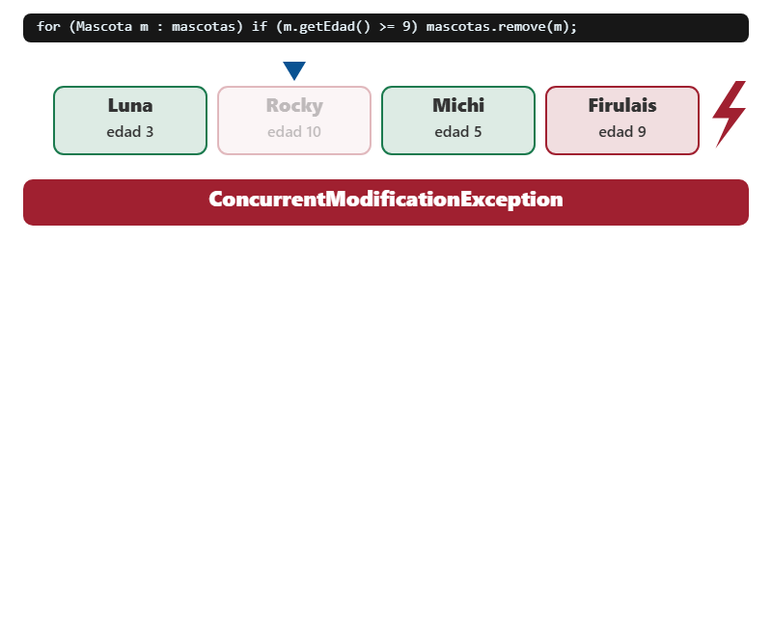
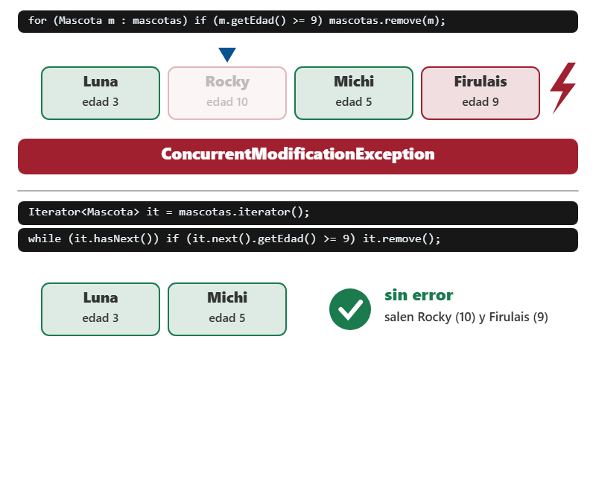
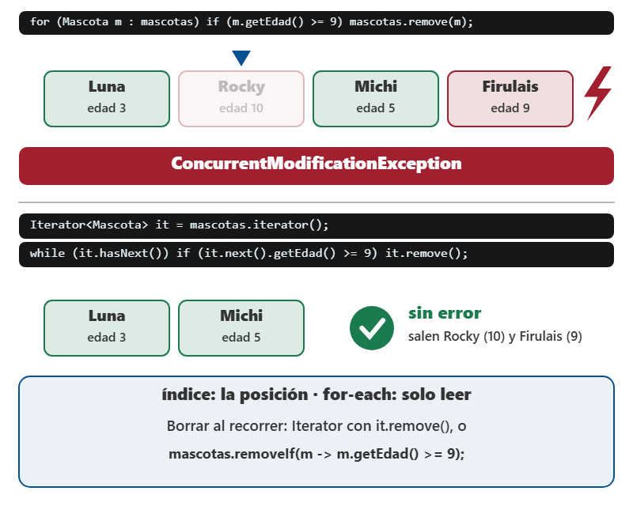
Recorrer: índice, for-each e Iterator
– for con índice cuando se necesita la posición: el listado numerado.
– for-each cuando solo se lee: más limpio, debe volverse reflejo.
– Borrar dentro de un for-each lanza ConcurrentModificationException.
– Para borrar mientras se recorre: Iterator con it.remove(), o removeIf.
Clic para avanzar la animación
11
Notes:
DESARROLLO (para explicarlo, no se proyecta):
Recorrer la lista tiene dos formas y cada una tiene su momento. El for clasico con indice (for (int i = 0; i < mascotas.size(); i++)) se usa cuando usted necesita el numero de la posicion, por ejemplo para imprimir el listado numerado de la sala de espera. El for-each (for (Mascota m : mascotas)) se usa cuando solo va a leer, es mas limpio y es el que debe volverse su reflejo. Ahora la trampa que se lleva por delante a media clase: si usted borra un elemento dentro de un for-each, Java lanza ConcurrentModificationException, porque el recorrido se da cuenta de que la lista cambio debajo de sus pies. La solucion correcta es usar un Iterator explicito y llamar a it.remove(), o usar mascotas.removeIf(m -> m.getEdad() >= 9). En el sistema de la clinica esto aparece apenas queremos pasar a control geriatrico a todas las mascotas de nueve anios o mas: se recorre con Iterator, se saca con it.remove() y no truena nada.

Slide 12
listar(): el for con índice
Java
1
2
3
4
5
6
7
8
9
10
11
12
13
public void listar() {
if (mascotas.isEmpty()) {
System.out.println("(no hay mascotas registradas)");
return;
}
for (int i = 0; i < mascotas.size(); i++) { // ojo: < size(), nunca <=
System.out.println((i + 1) + ". " + mascotas.get(i));
}
}
public int cantidad() {
return mascotas.size();
}
De ClinicaRegistroMascotas.java
12

Slide 13
pasarAGeriatria(): borrar con Iterator
Java
1
2
3
4
5
6
7
8
9
10
public void pasarAGeriatria(int edadMinima) {
Iterator<Mascota> it = mascotas.iterator();
while (it.hasNext()) {
Mascota m = it.next();
if (m.getEdad() >= edadMinima) {
it.remove(); // unica forma segura de borrar mientras se recorre
System.out.println("Pasa a control geriatrico: " + m.getNombre());
}
}
}
De ClinicaRegistroMascotas.java
13

Slide 14
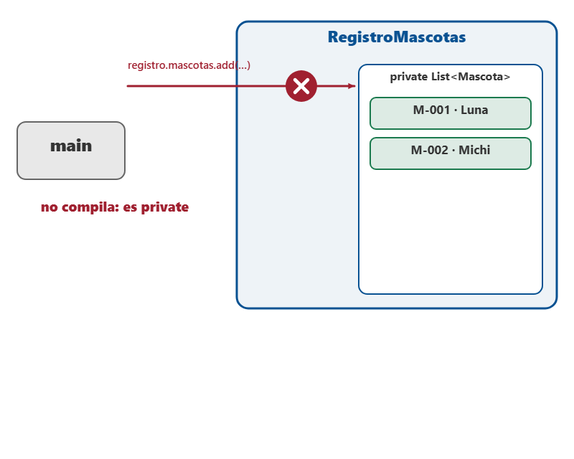
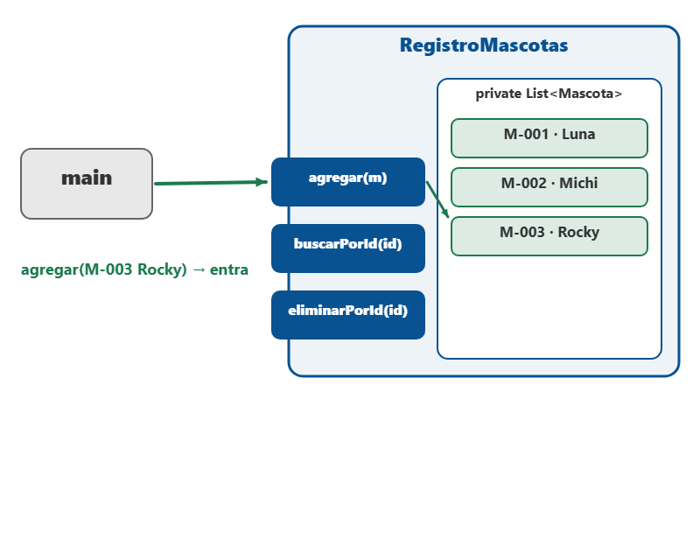
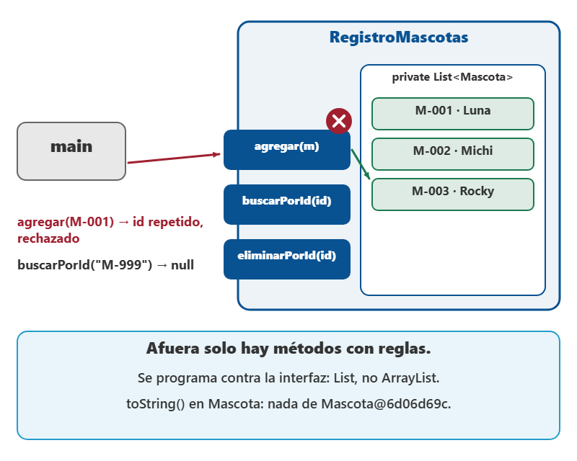
La lista encapsulada en su clase
– La lista vive private dentro de RegistroMascotas, no suelta en el main.
– Afuera solo hay métodos con reglas: agregar rechaza ids repetidos, buscarPorId devuelve null.
– Se programa contra la interfaz (List), no contra la implementación (ArrayList).
– toString() en Mascota evita imprimir clinica.Mascota@6d06d69c.
Clic para avanzar la animación
14
Notes:
DESARROLLO (para explicarlo, no se proyecta):
La ultima idea es de diseno, y es la que hace que este codigo sirva para el resto del proyecto integrador. La lista no debe ser un atributo publico que cualquiera manipula desde main; debe vivir privada dentro de la clase RegistroMascotas, y el mundo exterior solo puede hablarle a traves de metodos con reglas de negocio: agregar valida que el ID no este repetido, eliminarPorId avisa si la mascota no existe, buscarPorId devuelve null cuando no la encuentra. Eso es encapsulamiento aplicado a colecciones, y es lo que hara posible que en las proximas clases la misma clase RegistroMascotas alimente una tabla de Swing y despues se guarde en un archivo CSV sin cambiar una sola linea de la logica. Programe siempre contra la interfaz (List) y no contra la implementacion (ArrayList), porque si manana necesita cambiar a LinkedList solo toca una linea. Y sobreescriba toString() en Mascota desde ya: sin el, imprimir la lista muestra basura como clinica.Mascota@6d06d69c y los estudiantes creen que el programa fallo.

Slide 15
Mascota: atributos privados y toString()
Java
private final String id;
private final String nombre;
private final String especie;
private final int edad;
private final String dueno;
@Override
public String toString() {
return id + " | " + nombre + " (" + especie + ", " + edad + " anios) - dueno: " + dueno;
}
De ClinicaRegistroMascotas.java
15

Slide 16

Demo del dia
– Herramienta: Visual Studio Code (Java)
– Demo:
– Mismo dominio de la clinica — no otro ejemplo.
Foto: olia danilevich · Pexels
16
Notes:
TEXTO COMPLETO DE LA LÁMINA (se proyecta resumido):
Herramienta: Visual Studio Code (Java)
Demo: El docente muestra un Mascota[3] que revienta al intentar guardar la cuarta ficha y luego el mismo caso resuelto con ArrayList, imprimiendo size() despues de cada operacion.
Mismo dominio de la clinica — no otro ejemplo.

Slide 17

Clase 2 · Colecciones dinamicas · ArrayList
De arreglos fijos a listas que crecen
Repasa las laminas de concepto y el codigo de la demo
Siguiente clase: continuamos el hilo del tema
Teoria al servicio del proyecto

